Slide 1


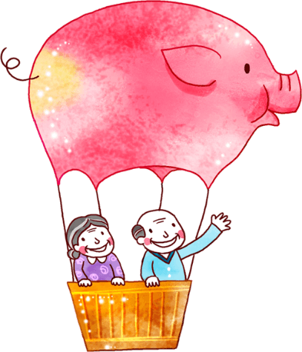





Chào mừng thầy cô và các em
đến với môn Tiếng Việt

Slide 2
Tiết 4
Nói và nghe

Slide 3
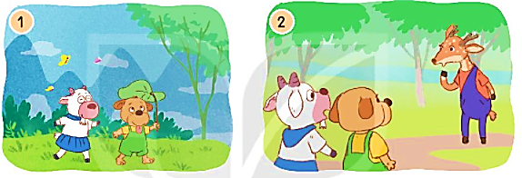
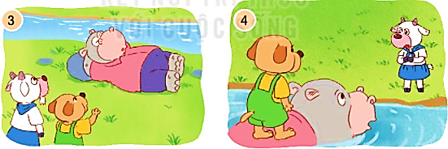
Cảm ơn anh hà mã
1. Dựa vào tranh và câu hỏi gợi ý, nói về sự việc trong từng tranh.

Slide 4











BAY LÊN NÀO

Slide 5



Khám phá
Hổ
Tê giác
Khỉ
Ngựa vằn

Slide 6

Dê và cún gặp chuyện gì
khi vào rừng?
Dê và cún vào rừng chơi, khi quay về thì bị lạc đường.

Slide 7
Dê đã nói gì khi gặp cô hươu?
Dê nói:
- Cô kia, về làng đi lối nào?

Slide 8
Vì sao dê làm anh hà mã phật ý?
Dê làm anh hà mã phật ý vì đã hỏi không lịch sự.

Slide 9
Cún đã làm gì khiến anh hà mã vui vẻ giúp đỡ?
Cún đã hỏi anh hà mã rất lịch sự: “Chào anh hà mã, anh giúp bọn em qua sông được không ạ?”

Slide 10
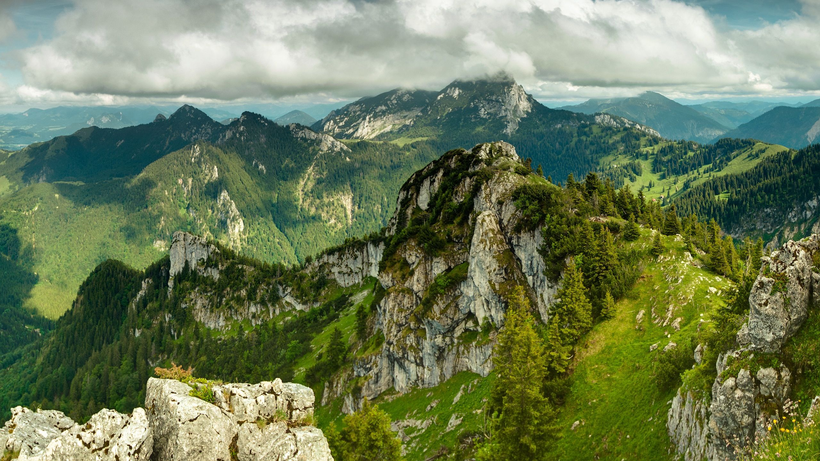




Slide 11
2. Kể lại từng đoạn theo tranh

Slide 12



LH: Hương Thảo
Thêi gian 5’
Cïng b¹n kÓ
trong nhãm
Notes:
12

Slide 13
Qua câu chuyện em học được điều gì?

Slide 14







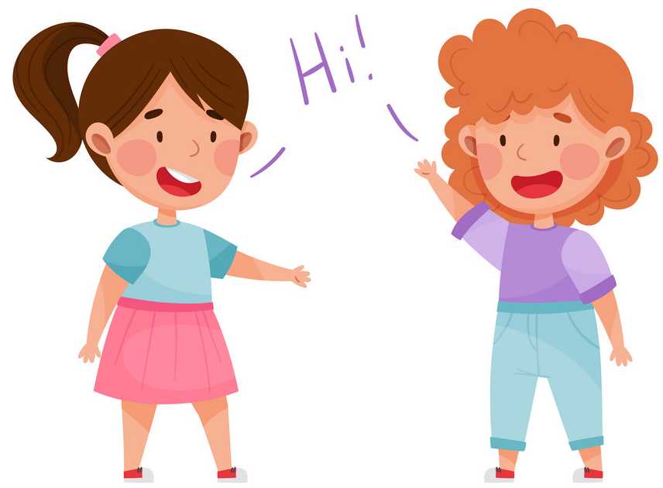
Hương Thảo: tranthao121004@gmail.com
Về nhà cùng người thân trao đổi về cách chào hỏi thể hiện sự thân thiện hoặc lịch sự.

Slide 15

Củng cố bài học
Dặn dò
Hương Thảo: tranthao121004@gmail.com

